Slide 1
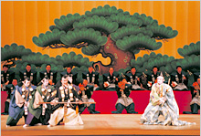
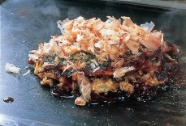
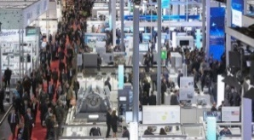
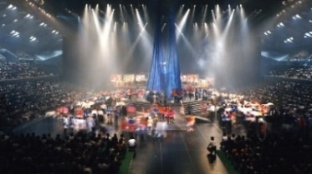
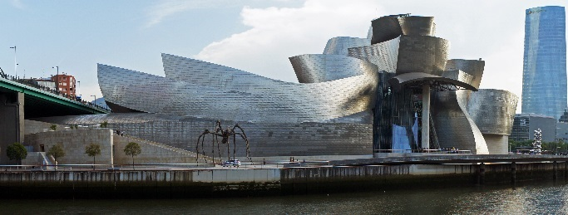
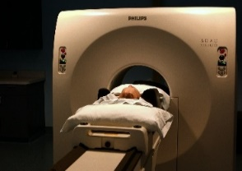
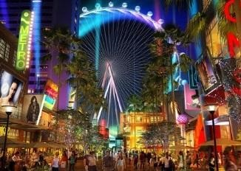
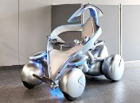
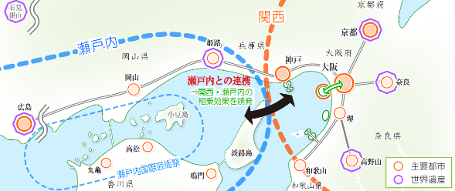
大阪ＩＲ基本構想（案）・中間骨子の概要 【大阪府・大阪市ＩＲ推進局】 2017年8月
大阪へのＩＲ誘致実現には、府民・市民の理解を得て、取組みを進めていく必要があることから、 ＩＲの基本コンセプトや 懸念事項への取組みの方向性等について、大阪府・大阪市で開催しているＩＲ推進会議での議論も踏まえ、今般、ＩＲ推進局において、「大阪ＩＲ基本構想（案）」の中間骨子として取りまとめたものである。
懸念事項と最小化への取組み
■ ギャンブル等依存症対策
大阪ＩＲの基本コンセプト
＜基本的な考え方＞
◆ ＩＲの実現を契機に依存症対策のトップランナーをめざし、発症・進行・再発の各段階に応じた、防止・回復のための対策について、世界の先進事例に加え、大阪独自の対策をミックスした総合的かつシームレスな 取組み（大阪モデル）を構築
◆ エリア（カジノ施設、夢洲、府内全域）毎に、メリハリの効いた支援、対策を実施
・大阪・夢洲のポテンシャルを最大限活かして、課題を解決する新たな具体策が必要
厳しい財政に鑑み、税負担を最小限に抑制しながら、民間の知恵と工夫を最大限に活かすプロジェクトが効果的
⇒ ＩＲを核とする国際観光拠点の形成
＜基本コンセプト＞ 大阪・関西の持続的な経済成長のエンジンとなる
世界最高水準の成長型ＩＲ
● 世界中から人・モノ・投資を呼び込み、経済成長のエンジンとなるため、ビジネス客、ファミリーなど
世界の幅広い層をターゲットとする「世界最高水準」のＩＲ
● 50年・100年先を見据え、初期投資の効果だけでなく、施設、機能が更新され続ける「成長型」のＩＲ
＜想定される対策例＞
【夢洲】 カジノエリア ：最先端の技術を導入した入場規制やゲーミング規制の導入
夢洲エリア ：夢洲エリア全体を実証の場とし、最先端の依存症予防対策の研究・開発
【府内全域】 ①教育の振興等 ②ギャンブル等依存症の予防等に資する事業の実施 ③医療提供体制の整備
④相談支援等 ⑤社会復帰の支援 ⑥民間団体の活動に対する支援 ⑦連携協力体制の整備
⑧人材の確保等 ⑨調査研究の推進等 ⑩実態調査
■ 治安・地域風俗環境対策
大阪ＩＲのめざす姿
＜基本的な考え方＞
◆ ＩＲ事業者、警察、自治体は、相互に緊密な連携を図りつつ、各々がその役割を果たすことにより、万全の 取組みを実施
◆ 警察官の増員や警察施設・交通安全施設等の整備など、警察力の強化を図るとともに、地域防犯を推進し、さらにＩＲ事業者において、自主的かつ万全の防犯・警備対策を講じさせるための枠組みを構築
■ 成長の方向性
＜想定される対策例＞
①組織犯罪対策 ②暴力団等反社会的勢力対策 ③国際テロ対策 ④犯罪抑止対策 ⑤地域風俗環境対策
⑥来日外国人の増加に伴う対応 ⑦青少年対策 ⑧ＩＲ施設周辺の交通対策
時間軸に沿った成長・発展
空間軸に沿った成長・波及
常に世界水準の競争力と近未来を感じさせる魅力を備えることによる将来に わたっての持続的な成長・発展
大阪ＩＲを訪れる世界中の人々と周辺 地域とをつなぐとともに、大阪・関西が 誇る最先端技術の世界発信による広域への波及効果
ＩＲ立地による効果
○世界中に類を見ない新しいエンターテイメントを体感できる空間
○産業振興・ビジネス創出に寄与する人・モノ・情報・技術の交流拠点
○メディカル、スポーツ、フードなどをテーマにしたニューツーリズムの創出
○ランドマークとなるシンボリックな都市景観
○ＩＣＴ・ＩｏＴなど確かな技術に支えられたスマートなまちづくり
など
（出典） 国立劇場歌舞伎情報サイトHP、 関西広域連合「関西の食文化」HP
ハノーバーメッセHP
■ 観光振興・地域経済振興・公益還元
夢と未来を
創造するＩＲ
ひろがり・
つながりを
生み出すＩＲ
○大阪・関西・日本の歴史、文化、観光資源などの魅力発信
○海外・国内からのゲートウェイとなる 広域観光拠点
○大阪・関西・西日本との連携による 観光客の送り出し
○イノベーションにつながる最先端技術のショーケース
など
◆ 一大観光拠点・MICE拠点として
・ ビジネス客やファミリー層の来訪者の増加 、訪日外国人の増加
・ 国際会議や大規模展示会開催の増加 ・１人当たり観光消費額の増加
◆ 経済波及効果 ・ 雇用創出効果 ・
財政への寄与
◆ 幅広い産業分野への波及効果
「夢洲」を
活かすＩＲ
◆ 地域経済への大きなプラスの波及効果 ◆ 大阪だけではなく、関西、日本全国への波及効果
◆ ＩＲの実現を契機に依存症対策のトップランナーへ ／治安・地域風俗環境対策をより充実
■ 納付金・入場料等の活用
◆ 周辺地域環境整備や観光施策等 ◆ 総合的な懸念事項対策 ◆ 地域経済振興、産業創出 など
ポテンシャルを活かした
価値創出
地域の合意形成（府民・市民理解の促進）に向けた取組み
夢洲の立地特性をポテンシャルとして捉え、
それを活かすことによる新たな価値創出
＜基本的な考え方＞
◆ 対象の明確化 ： 府民・市民全体、大学生・若い世代、女性、地元企業⇒属性の興味・関心に応じた適切な情報発信
◆ ステージに応じた説明 ： ＩＲの基本的な事項 → ＩＲ誘致を見据えた内容 → 区域認定に向けた内容
◆ 府民・市民の声に耳を傾けた丁寧な対応、ホームページなどの広報ツールを活用した情報発信
＜具体的な取組み例＞
・自主開催による説明事業（セミナー、講演会等）、府内の大学や若い世代の団体との連携事業、
女性団体や経済団体等との連携事業、イベントの活用、広報ツールの活用
○海に囲まれた広大な土地を最大限に活かしたゆとりある空間
○最先端技術等の実践・実証
○24時間快適に安心して楽しめる空間
など
（出典） 日建設計、 https//pixabay.com/ja/
（出典） https://www.flickr.com
■ ４ つ の 柱
スケジュール
（年度）
③ 世界に類をみない魅力ある空間形成、最先端技術の活用による スマートリゾートの実現
※実施法案の成立や施行時期等により変動の可能性あり
①大阪・関西・日本観光の要となる
独創性に富む
国際的エンターテイメント拠点の形成
②世界水準の競争力を備えた
オールインワンＭＩＣＥ拠点の形成
2016 | 2017 | 2018 | 2019 | 2020 | 2021 | 2022 | 2023 | 2024
〇
推進法成立
(12月)
(国)
実施法上程、成立
基本方針策定、公表
④ 世界の先進事例を進化させた総合的な懸念事項対策
ＩＲ基本構想（案）
事業者公募、選定
区域整備計画の作成、
区域認定（議会議決、認定申請）
〇
大阪ＩＲ推進会議（３月)
IR整備
開業

